Slide 1
Papel dos Cartórios no Mercado
de Carbono no Brasil
Fernanda de A. Abud Castro
Doutoranda em Direito pela Universidade de Salamanca-ES
Doutora em Direito Constitucional pelo IDP
Registradora Civil e Tabelia em Santa Maria do Suaçui/MG
Diretora-executivo da Anoreg/BR e da Escola Nacional de Notários e Registradores - ENNOR

Slide 2
Necessidade de redução da emissão dos
GASES DO EFEITO ESTUFA (GEE)
Aquecimento global e emergência climática;
Emissão de Gases do Efeito Estufa (GEE);
IPCC (Painel Intergovernamental de Mudanças Climáticas);
Sequestro de carbono e geração de Crédito de Carbono (moeda para o mundo);
- O papel do Brasil com vasta cobertura florestal.

Slide 3
ATOS NORMATIVOS QUE TRATAM DA QUESTÃO + BRASIL
NO PROCOLO DE KYOTO E ACORDO DE PARIS
Protocolo de Kyoto, firmado em 1997 e do qual o Brasil é signatário;
Acordo de Paris - metas para que países em desenvolvimento (como o Brasil) reduzissem suas emissões de CO2;
Protocolo de Kyoto e do Acordo de Paris, com regulamentação e regramentos do IPCC (Painel Intergovernamental de Mudanças Climáticas da ONU).

Slide 4
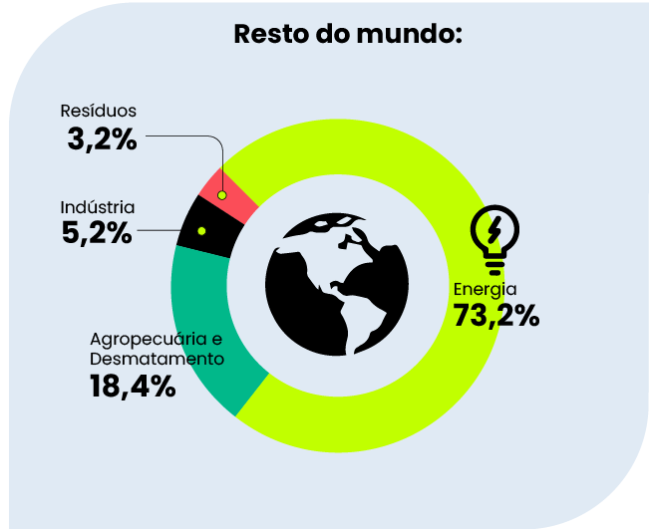
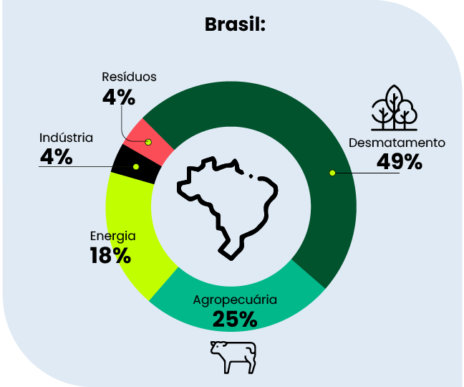
EMISSÃO DE CARBONO
Pelas metas fixadas no Acordo de Paris, o Brasil se comprometeu a chegar a 2030 com uma emissão anual de 1,281 GtCO2e, que significa 50% menos carbono que em 2005. Também prevê a neutralidade de carbono até 2050. Por uma mudança na metodologia de cálculo das emissões, esta acabou sendo uma meta controversa. (fonte Agencia Câmara dos Deputados)

Slide 5
O que é o Mercado de Carbono
MERCADO REGULADO X
MERCADO VOLUNTÁRIO
O mercado de crédito de carbono e a venda e compra do crédito de carbono;
Empresas que emitem muito CO2 e não reduzem podem comprar Credito de Carbono para compensar.
Metodologia aplicada.
O que é o Mercado de Carbono

Slide 6
O que é o Mercado de Carbono
MERCADO REGULADO X
MERCADO VOLUNTÁRIO
O mercado regulado de carbono é aquele em que há legislação obrigando determinados setores da economia a alcançarem metas de neutralização de carbono, o que gera uma demanda certa para aqueles que dispõem de créditos de carbono para venda.
Mercado
Regulado

Slide 7
O que é o Mercado de Carbono
MERCADO REGULADO X
MERCADO VOLUNTÁRIO
Já o mercado voluntário, caso do Brasil presentemente, é aquele em que não existe uma legislação que obrigue essa neutralização ou diminuição de emissão de GEE, e a demanda por créditos de carbono advém de iniciativas voluntárias de responsabilidade socioambiental.
Mercado
Voluntário

Slide 8
Projeto de Lei nº 412, de 2022
Regulamenta o Mercado Brasileiro de Redução de Emissões (MBRE), previsto pela Lei nº 12.187, de 29 de dezembro de 2009, e altera as Leis nºs 11.284, de 2 de março de 2006, que trata das Florestas Públicas; 12.187 de 29 de dezembro de 2009, que instituiu a Política Nacional sobre Mudança do Clima; e 13.493 de 17 de outubro de 2017, que trata do Produto Interno Verde (PIV).
Projeto de Lei nº 155, de 2023
Dispõe sobre a compensação ambiental da geração de energia elétrica e a certificação de créditos de carbono para empreendimentos de geração por fontes alternativas.
E outros Apensados – 290/2020 – 2148/2015...
Projetos no legislativo
que tratam da regulamentação do
MERCADO DE CARBONO
NO BRASIL
Atualmente, existem projetos de lei tramitando em ambas as Casas do Congresso Nacional que tratam da regulamentação do mercado de carbono no país, especialmente os seguintes:

Slide 9
Papel fundamental dos
CARTÓRIOS EXTRAJUDICIAIS
na promoção de medidas de redução de emissão de carbono
Os Cartórios podem fornecer a segurança jurídica, publicidade e contabilidade robusta que o mercado de carbono necessita através de seus atos notariais e registrais.
Nesse sentido, a Associação dos Notários e Registradores do Brasil (Anoreg/BR) e a Confederação Nacional de Notários e Registradores (CNR) têm participado de encontros para debater o tema.
Além disso, foi firmada parceria com a Confederação Nacional dos Municípios (CNM) e com o Instituto Clima para a implementação do Programa Município Carbono Zero, que procura dar visibilidade e estimular iniciativas locais para implementação de projetos municipais que buscam o equilíbrio do sistema climático.

Slide 10
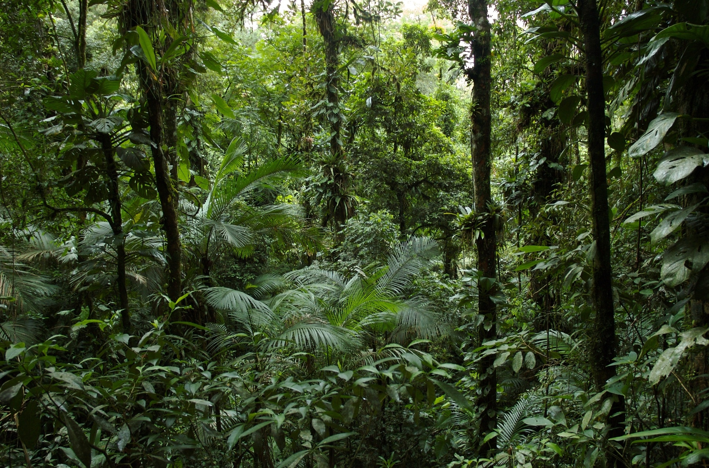
O INCCAR
Instituto Nacional de Certificação de Carbono (INCcarbono), desenvolvido pela AnoregBR e pela CNR com apoio de todos Institutos Membros. É um facilitador para que o Mercado.
Registros Públicos conferem lastro de segurança jurídica e publicização dos créditos de carbono, evitando fraudes e mecanismos de dupla contagem nos créditos gerados.

Slide 11
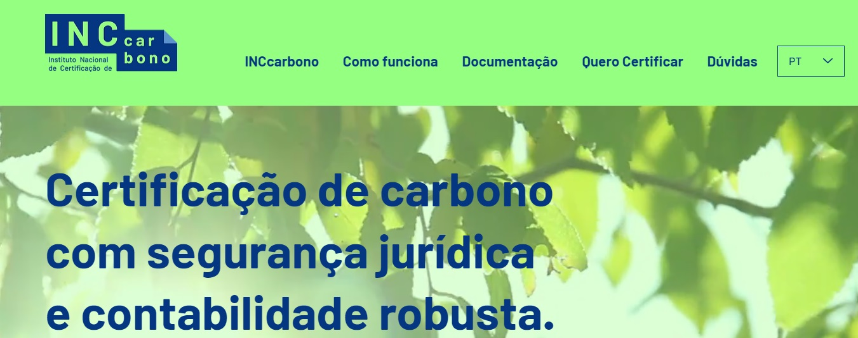
Registro, Controle e Publicidade dos Créditos de Carbono
NOS MERCADOS REGULADO E VOLUNTÁRIO DE CARBONO
https://www.inccarbono.org.br/

Slide 12
Registro, Controle e Publicidade dos Créditos de Carbono
NOS MERCADOS REGULADO E VOLUNTÁRIO DE CARBONO (Esses itens e o desenvolvimento do Infográfico foram elaborado em conjunto com Dra. Patrícia Ferraz)
4) Para isso é necessário que o mercado tenha integridade e transparência, de modo a despertar a confiança de todos e envolver o maior número de pessoas desenvolvendo e implantando projetos voltados à redução de emissões de GEE e ao aumento do sequestro de GEE.
5.) A urgência climática demanda a adoção de um sistema já em funcionamento eficiente e com capilaridade, para melhor atender as partes interessadas.
6) A integridade e transparência do mercado de créditos de carbono dependem de segurança jurídica e publicidade eficiente do sistema controlador do registro dos certificados de redução ou de remoção verificada de emissões de GEE (CRVE).
1) A emergência climática identificada pelo IPCC (Painel Intergovernamental de Mudanças Climáticas, da ONU) demanda todas as ações possíveis para o enfrentamento do aquecimento global.
2) O IPCC projeta uma extinção em massa da humanidade na década de 2030.
3)O mercado de créditos de carbono (ou de descarbonização) pode ser uma ferramenta eficiente para fomentar projetos de redução de emissões de gases de efeito estufa (GEE) e para sequestro de GEE da atmosfera, contribuindo com os esforços de enfrentamento da crise climática.

Slide 13
Registro, Controle e Publicidade dos Créditos de Carbono
NOS MERCADOS REGULADO E VOLUNTÁRIO DE CARBONO
7) Os CRVE podem ter como objeto créditos de carbono florestal e créditos de carbono de outras origens, relacionados a bens imóveis ou não.
8) Os CRVE relacionados à créditos de carbono florestal e os créditos de carbono decorrentes de projetos vinculados a bens imóveis devem ser registrados no Registro de Imóveis, se possível por meio de Escritura Pública declaratória ou Ata Notarial.
9) Os demais CRVE devem ser registrados no Registro de Títulos e Documentos.
10) O Registro de Imóveis e o Registro de Títulos e Documentos são Registros Públicos Econômicos (RPE) e fazem parte do Sistema Eletrônico de Registros Públicos – SERP.
11) O SERP disponibiliza a interface entre os usuários e os RPE; e entre os RPE e o Registro Central do SBCE.
12) O mercado (ou usuários em geral, inclusive bolsas de valores, quando o caso) têm acesso à imagem dos registros 24h/7d/semana. Também pode obter certidões eletrônicas dos registros, via SERP, ou diretamente no RPE competente.
13) O CRVE pode ser enviado eletronicamente diretamente ao RPE competente, ou via SERP.
14) Os documentos relacionados aos créditos de carbono devem ser encaminhados por documentos eletrônicos com dados estruturados (DEDE) aos RPE ou ao SERP

Slide 14
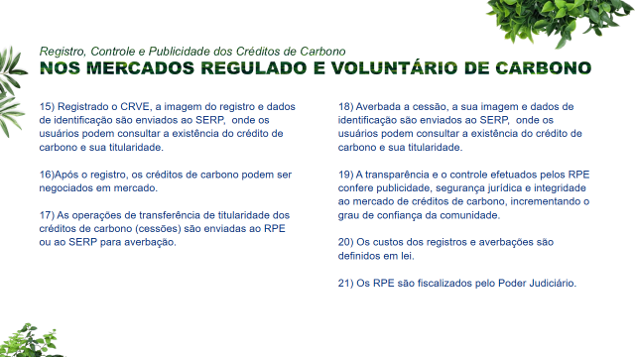
Registro, Controle e Publicidade dos Créditos de Carbono
NOS MERCADOS REGULADO E VOLUNTÁRIO DE CARBONO

Slide 15
Fluxo do registro do Certificado de Redução ou Remoção Verificada de Emissões (CRVE) pelos Cartórios
Consultoria
Ambiental
Desenvolve
o projeto de
redução de
emissões
Visualização
Online do
Registro
Registro de Imóveis
Faz averbação do
certificado na matrícula
do imóvel se for referente
a carbono vinculado à
propriedade territorial
MERCADO
Realiza
Transferências
suas próprias
Verificações
Certificadora
Valida PDD +
Emite Certificado de
Redução ou Remoção
Verificada de
Emissões
SERP
Sistema Eletrônico
de Registros
Públicos
PROPONENTE
CARTÓRIO
Registro de Títulos e
Documentos
o registro do certificado
se não for referente a
carbono vinculado à
propriedade territorial
Registro
Central do SBCC

Slide 16
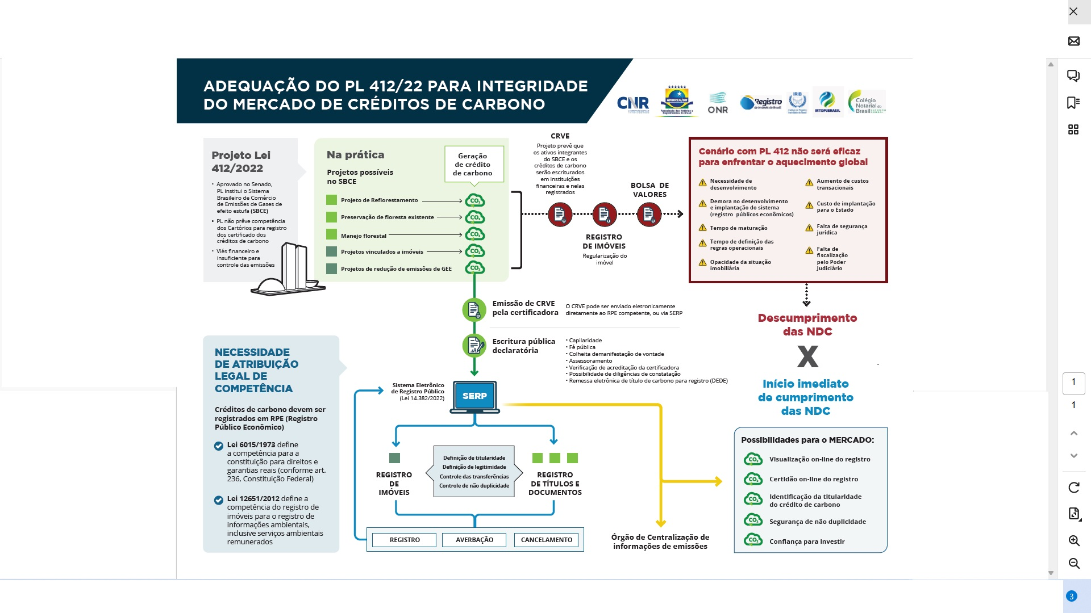
Registro, Controle e Publicidade dos Créditos de Carbono
NOS MERCADOS REGULADO E VOLUNTÁRIO DE CARBONO

Slide 17
OBRIGADA!
faacastro@gmail.com

